Slide 1
René, Chateaubriand
A product of the French Revolution
A Romantic text
René in Chateaubriand’s work

Slide 2
René, a product of the French Revolution
1768: birth of Chateaubriand.
Enlightenment, period of intellectual dynamism. Chateaubriand is a contemporary of Voltaire, Rousseau, Diderot
He is 21 when the Revolution breaks out
1791: expedition to America
1792: fights against the Revolutionary armies
1793-1800: in exile in England

Slide 3
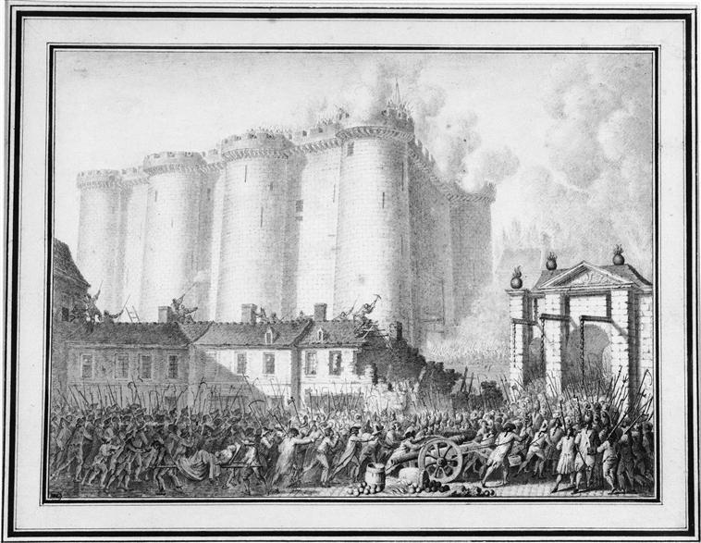

Slide 4
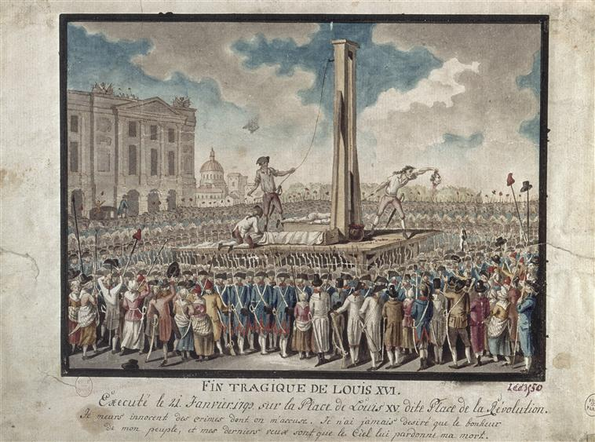

Slide 5
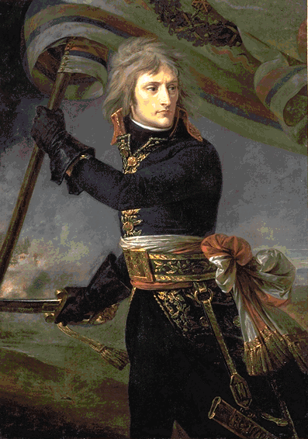

Slide 6
A Romantic text
Opposition to the classic tradition
Emphasis on the inner life
Obsession with ruins, with the past
Romantic man battling with his inner contradictions
Nature as refuge from society
René, an individual who cannot find his place within society
A tormented soul
René the wanderer

Slide 7
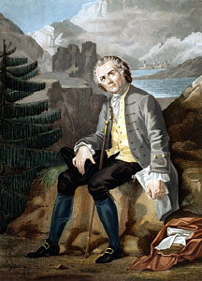

Slide 8
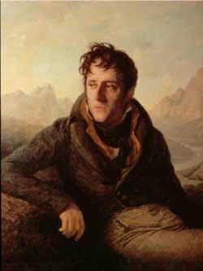

Slide 9
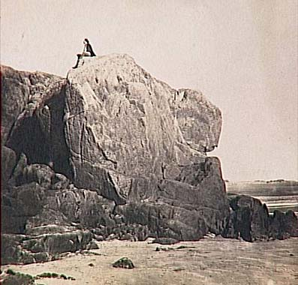

Slide 10
Je vois encore le mélange majestueux des eaux et des bois de cette antique abbaye où je pensai dérober ma vie aux caprices du sort; j'erre encore au déclin du jour dans ces cloîtres retentissants et solitaires. Lorsque la lune éclairait à demi les piliers des arcades, et dessinait leur ombre sur le mur opposé, je m'arrêtais à contempler la croix qui marquait le champ de la mort, et les longues herbes qui croissaient entre les pierres des tombes.

Slide 11
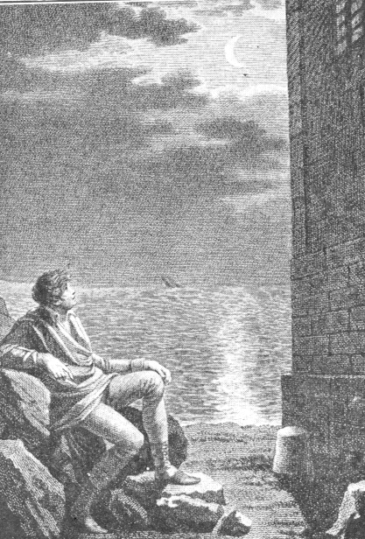

Slide 12
Je m'assieds sur un rocher. D'un côté s'étendent les vagues étincelantes, de l'autre les murs sombres du monastère se perdent confusément dans les cieux. Une petite lumière paraissait à la fenêtre grillée. Était-ce toi, ô mon Amélie, qui prosternée au pied du crucifix, priait le Dieu des orages d'épargner ton malheureux frère? La tempête sur les flots, le calme dans ta retraite; des hommes brisés sur des écueils au pied de l'asile que rien ne peut troubler; l'infini de l'autre côté du mur d'une cellule; les fanaux agités des vaisseaux, le phare immobile du couvent; l'incertitude des destinées du navigateur, la vestale connaissant dans un seul jour tous les jours futurs de sa vie; d'une autre part, une âme telle que la tienne, ô Amélie, orageuse comme l'océan; un naufrage plus affreux que celui du marinier: tout ce tableau est encore profondément gravé dans ma mémoire.

Slide 13
René in Chateaubriand’s work
An episode from his novel Les Natchez (1797-1798)
Then integrated in the Génie du christianisme (1802) as an example to his theory on the ‘vague des passions’
Christianity as an aesthetic force
Christianity has made the human soul more complex
Sin introduces a new depth of meaning to literature

Slide 14
Il reste à parler d’un état de l’âme qui, ce nous semble, n’a pas encore été bien observé : c’est celui qui précède le développement des passions, lorsque nos facultés, jeunes, actives, entières, mais renfermées, ne se sont exercées que sur elles-mêmes, sans but et sans objet. Plus les peuples avancent en civilisation, plus cet état du vague des passions augmente, car il arrive alors une chose fort triste – le grand nombre d’exemples qu’on a sous les yeux, la multitude de livres qui traitent de l’homme et de ses sentiments rendent habile sans expérience. On est détrompé sans avoir joui, il reste encore des désirs, et l’on n’a plus d’illusions. L’imagination est riche, abondante et merveilleuse; l’existence pauvre, sèche et désenchantée. On habite avec un cœur plein un monde vide, et sans avoir usé de rien, on est désabusé de tout. L’amertume que cet état de l’âme répand sur la vie est incroyable, le cœur se retourne et se replie en cent manières pour employer des forces qu’il sent lui être inutiles. (Chateaubriand, Le Génie du Christianisme, 1802, extrait du livre III, chapitre 2, "Du Vague des passions")

Slide 15
‘Le christianisme seul a établi ces terribles combats de la chair et de l’esprit, si favorables aux grands effets dramatiques. Voyez dans Héloïse, la plus fougueuse des passions luttant contre une religion menaçante. Héloïse aime, Héloïse brûle, mais là s’élèvent des murs glacés ; là, tout s’éteint sous des marbres insensibles ; là des châtiments ou des récompenses éternelles attendent sa chute ou son triomphe… Au reste, on sent que ces cloîtres, que ces voûtes, que ces mœurs austères, en contraste avec l’amour malheureux, en doivent augmenter encore la force et la mélancolie.’ (Lettre à M. de Fontanes sur la deuxième édition de l’ouvrage de Madame de Staël)

